Slide 1

























THỊ PHẦN DOANH THU CỦA CÁC SÀN TMĐT
Quý I/2023
Thị phần doanh thu các sàn TMĐT
Quý II/2023
63.1%
63%
16%
19.1%
20%
15.5%
16%
2.2%
1%
Chỉ sau Quý II/2023 thứ hạng về doanh thu của các sàn TMĐT đã có sự thay đổi với bước chạy ngoạn mục của sàn Tiktok Shop.
Ở Quý IV/2022 khi đó Tiktok Shop mới ra mắt được 4 tháng đã có doanh thu bằng 80% doanh thu của Lazada, đến Quý I/2023 chỉ kém Lazada 3.5% doanh thu và sau Quý II/2023 Tiktok Shop chính thức vượt qua Lazada vươn lên là sàn TMĐT lớn thứ 2 tại Việt Nam chỉ sau Shopee.
Thị phần của Shopee từ đầu năm tới nay gần như không thay đổi, như vậy Tiktok Shop đang thực sự lấy đi thị phần từ các sàn TMĐT còn lại.
10
PHÂN TÍCH CÁC SÀN TMĐT NỬA ĐẦU 2023

Slide 2
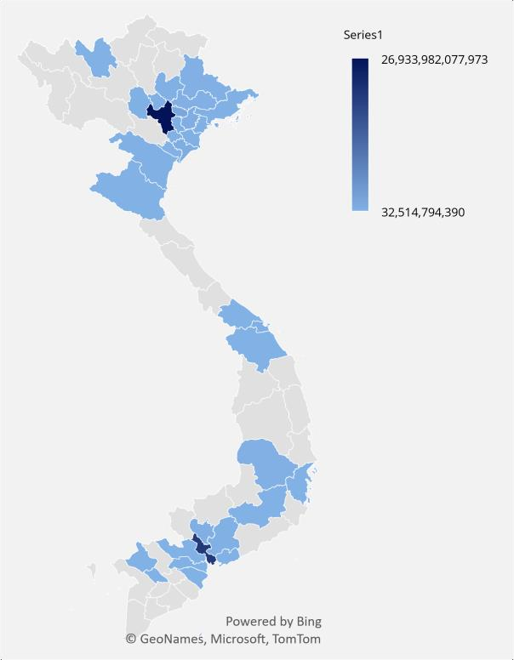
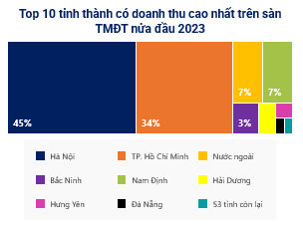
THỐNG KÊ VÙNG MIỀN
Vùng miền | Doanh thu
Hà Nội | 27 nghìn tỷ đồng
TP. Hồ Chí Minh | 20.3 nghìn tỷ đồng
Nước ngoài | 4.1 nghìn tỷ đồng
Bắc Ninh | 1.7 nghìn tỷ đồng
Nam Định | 775 tỷ đồng
16
PHÂN TÍCH CÁC SÀN TMĐT NỬA ĐẦU 2023

